Slide 1
Nordiska riktlinjer för diagnostik och uppföljning av ärftliga myeloiska neoplasier
Utbildningsmaterial – augusti 2019
Bianca Tesi, Panagiotis Baliakas, Per Ljungman, Jörg Cammenga och Eva Hellström Lindberg

Slide 2
Varför behöver vi riktlinjer?
Ärftliga myeloida neoplasier är tillstånd som ökar i incidens eftersom vi genom förbättrad diagnostik upptäcker allt fler fall
Ärftliga myeloida neoplasier utgör en ny subgrupp i WHO Klassifikationen 2016 och omfattar patienter med konstitutionella genförändringar vilka medför ökad risk för utveckling av myeloida neoplasier
Det är viktigt att läkare inom vuxen och pediatrisk hematologi ”känner igen” patienter som bör utredas för ärftliga tillstånd eftersom
  Utredningen skiljer sig från den vid förvärvade maligniteter
  Resultaten kan ha stor betydelse för handläggning och behandling

Slide 3
WHO klassifikationen 2016: ärftlig predisposition
AML och MDS vanligast. MPN förekommer liksom lymfoida tillstånd
Tillstånden indelas i tre grupper:
  Utan förekommande sjukdom eller organdysfunktion
  Med föregående påverkan på trombocyter
  Med annan organdysfunktion (syndromatiskt tillstånd)

Slide 4
WHO klassifikationen 2016
Classification of myeloid neoplasms with germ line predisposition
* Lymphoid neoplasms also reported.
Myeloid neoplasm classification
Myeloid neoplasms with germ line predisposition without a preexisting disorder or organ dysfunction
AML with germ line CEBPA mutation
Myeloid neoplasms with germ line DDX41 mutation*
Myeloid neoplasms with germ line predisposition and preexisting platelet disorders
Myeloid neoplasms with germ line RUNX1 mutation*
Myeloid neoplasms with germ line ANKRD26 mutation*
Myeloid neoplasms with germ line ETV6 mutation*
Myeloid neoplasms with germ line predisposition and other organ dysfunction
Myeloid neoplasms with germ line GATA2 mutation
Myeloid neoplasms associated with BM failure syndromes
Myeloid neoplasms associated with telomere biology disorders
JMML associated with neurofibromatosis, Noonan syndrome or
Noonan syndrome-like disorders
Myeloid neoplasms associated with Down syndrome*

Slide 5
Varför är det viktigt att diagnostisera dessa patienter?
Ur individperspektiv
Förklara sjukdomsbild och symtom
Behandling av den myeloida maligniteten kan behöva modifieras
Vissa tillstånd kan medföra ökad toxicitet vid vanlig kemoterapi
Om allogen stamcellstransplantation – val av rätt benmärgdonator
Behov av utredning och kontroll av icke-hematologiska symtom
Adekvat genetisk vägledning vid familjebildning

Slide 6
Varför är det viktigt att diagnostisera dessa patienter?
Ur familjeperspektiv
Risk för att utveckla sjukdom varierar mellan olika typer av genförändringar, från några % till >50%
Friska släktingar som bär på anlaget kan alltså behöva uppföljningsprogram
Anlagsbärartest före val av donator inför HSCT
Rådgivning inför familjebildning

Slide 7
Hur ärvs ett sjukdomsanlag?
Autosomalt dominant (t.ex. CEBPA, RUNX1, GATA2, TERT, Diamond-Blackfan anemi)
  En kopia av genens två kopior är muterad, den andra är frisk
  Flera generationer drabbas, båda könen drabbas, 50% risk att föra vidare anlaget om man är bärare
  Risken att utveckla symtom beror på sjukdomens penetrans, dvs till vilken grad genförändringen leder till sjukdom
  Ibland nymutation hos patienten (föräldrarna ej bärare)
Autosomalt recessivt (t.ex. de flesta Fanconi anemi)
  Båda kopior av genen är muterade, friska föräldrar (=anlagsbärare), båda könen drabbas
  25% risk för syskon att ha samma uppsättning
  Ökad risk vid släktgifte
X-bunden recessivt (t.ex. DKC1)
  Genen sitter på X kromosomen (män - en X kromosom, kvinnor - 2 X kromosomer)
  Drabbar män, kvinnor är ofta friska bärare. Kvinnor har 50% risk att föra vidare anlaget till söner.

Slide 8
Verktyg för att identifiera patienter med myeloida maligniteter som skall utredas
Detaljerad familjehistoria*
Sjukdomshistoria/klinisk undersökning
Primär utredning av benmärg: t ex analys av förvärvade förändringar genom NGS (next generation sequencing) eller sk panelsekvensering kan inge misstanke om ett ärftlig tillstånd
Kunskap av de vanligaste syndromen med ökad risk för MDS/AML
*vid ärftlighetsutredning på onkogenetiska mottagningar verifieras uppgifter om släktingar genom inhämntning av journalkopior, utdrag från cancerregister, mm via skriftlig fullmakt.

Slide 9
Detaljerad familjehistoria
(minst 3 generationer)
Fråga om förstagradsläktingar (FGS: föräldrar, syskon, barn) och andragradsläktingar (AGS: far-/morföräldrar, föräldrars syskon, barnbarn) har haft:
    Cancer (ffa annan hematologisk malignitet, bröstcancer, sarkom, cancer i barndomen eller unga år, mm)
    Benmärgsvikt/cytopenier
    Lever/lungsjukdomar (ffa levercirros, lungfibros)
    Allvarliga infektioner
    Medfödda missbildningar
    Dysplastiska naglar/hudförändringar/tidigt grått hår
    Släktgifte

Slide 10
Fallgropar vid familjehistoria
Negativ familjehistoria utesluter inte helt ett ärftligt tillstånd
  Ibland uppstår mutationen hos en individ före födseln → anlaget finns inte hos föräldrarna som då är friska
  Nedsatt penetrans
    Inte alla med anlaget får symtom → släktingar kan vara friska trots att de är bärare
    Inte alla med anlaget får symtom i samma utsträckning → släktingar kan ha milda symtom som inte upptäckts
  Anticipation
    Vid vissa tillstånd förvärras symtomen och debuterar tidigare i följande generationer
Uppgifter om släktingar kan saknas eller vara ospecifika

Slide 11
”Varningsflaggor” vid sjukdomshistoria/klinisk undersökning
MDS/AML före 50 års ålder
Långvarig trombocytopeni eller en annan blodrubbning innan diagnos av MDS/AML
Upprepade svåra infektioner med/utan långvarig monocytopeni
Kortvuxenhet
Tidigt grått hår
Dysplastiska naglar
Flera vårtor
Lymfödem
Lungfibros och/eller levercirros
Hörselnedsättning
Medfödda missbildningar
Exokrin pankreasinsufficiens
Balansrubbningar / ataxi
Intellektuell funktionsnedsättning
Dysmorfiska drag
Tidigare cancerdiagnos
Kraftiga biverkningar från cytostatikabehandling utan annan förklaring

Slide 12
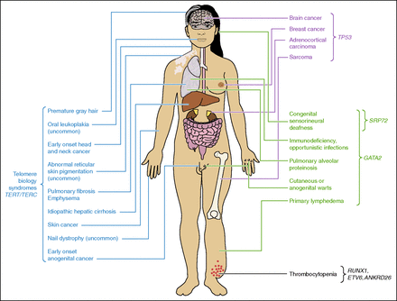
”Varningsflaggor” vid sjukdomshistoria/klinisk undersökning
doi: https://doi.org/10.1182/blood-2016-05-670240

Slide 13
Benmärgsfynd som kan ge skäl att gå vidare med ärftlighetsutredning
Hypoplastisk benmärg (biopsi)
Monosomi 7, ffa hos unga patienter
  OBS att -7 och hypoplasi inte är ovanligt vid terapirelaterad sjukdom –konferensfall
Vid analys med genpanel, t ex TruSight, fynd av mutation i gen som kan vara konstitutionell och orsaka ärftlig MDS/AML
  T.ex. RUNX1, GATA2, TP53, ETV6 and CEBPA
  Förutsatt att variant allelfrekvens (VAF) är ~40-60%.
Utförande laboratorium brukar kommentera i utlåtande när en variant borde utredas vidare för att se om den är förvärvad eller konstitutionell.

Slide 14
Aktuell genpanel för benmärgsanalys: Trusight Myeloid panel
ABL1 CEBPA HRAS MYD88 SF3B1
ASXL1 CSF3R IDH1 NOTCH1 SMC1A
ATRX CUX1 IDH2 NPM1 SMC3
BCOR DNMT3A IKZF1 NRAS SRSF2
BCORL1 ETV6/TEL JAK2 PDGFRA STAG2
BRAF EZH2 JAK3 PHF6 TET2
CALR FBXW7 KDM6A PTEN TP53
CBL FLT3 KIT PTPN11 U2AF1
CBLB GATA1 KRAS RAD21 WT1
CBLC GATA2 MLL RUNX1 ZRSR2
CDKN2A GNAS MPL SETBP1
Generna i fetstil kan vara muterade vid ärftliga tillstånd som medför ökad risk för cancer

Slide 15
Framtida genpanel för benmärgsanalys: TWIST Myeloidpanel
ABL1
ALK
ARID1A
ARID2
ASXL1
ASXL2
ATRX
BAP1
BCL10
BCL2
BCOR
BCORL1
BRAF
BRCC3
CALR
CBL
CDK4
CDKN1B
CDKN2A
CDKN2B
CDKN2C
CEBPA
CHEK2
CREBBP
CRLF2
CSF1R
CSF2RB
CSF3R
CSNK1A1
CTCF
CTNNB1
CUX1
DDX23
DDX4
DDX41
DDX54
DHX33
DICER1
DNMT3A
DNMT3B
EED
EGFR
EP300
ETNK1
ETV6
EZH2
FAM175A
FBXW7
FGFR2
FLT3
GATA1
GATA2
GFI1
GNAS
GNB1
H3F3A
H3F3B
HIPK2
HRAS
IDH1
IDH2
IRF1
IRF4
IRF8
JAK2
JAK3
JARID2
KDM5C
KDM6A
KIT
KRAS
LUC7L2
MGA
MIR142
MIR-516A
MIR-516B
MIRN1267
MIRN632
MIRN891A
MLL
MLL2
MLL3
MPL
MYC
NF1
NF2
NFE2
NFE2L2
NIPBL
NOTCH1
NOTCH2
NPM1
NRAS
NXF1
PAX5
PHF6
PHIP
PIK3CA
PPM1D
PRPF40A
PRPF40B
PRPF8
PTEN
PTPN11
PTPRF
RAC1
RAD21
RAD50
RAD51
RASGRF1
RB1
RHOA
ROBO1
ROBO2
RRAS
RUNX1
SAMHD1
SETBP1
SETD2
SETDB1
SF1
SF3A1
SF3B1
SH2B3
SMC1A
SMC3
SMG1
SPRED2
SRCAP
SRSF2
STAG1
STAG2
STAT3
STAT5A
SUZ12
TERT
TET2
TP53
U2AF1
U2AF2
WHSC1
WT1
YLPM1
ZBTB33
ZMYM3
ZNF318
ZRSR2
ANKRD26
ARHGEF10
CBLB
DCC
DHX15
GIGYF2
IKZF1
JAK2
KDM6A
PDGFRA
PIK3R1
RIT1
SAMD9
SAMD9L
SBDS
SRP72
ZBTB7A
AKT1
BCL11B
BTG1
CCND3
CHD4
CNOT3
DDX3X
DNM2
EBF1
IL7R
INO80
JAK1
LEF1
MED12
MYB
MYCN
NT5C2
PIK3CD
RPL10
RPL22
RPL5
SMARCA4
STAT5B
TBL1XR1
TOX
TRRAP
UBA2
USH2A
USP7
USP9X
ZEB2
MYD88
BTK
PLCG2
CXCR4
Generna i fetstil kan vara muterade vid ärftliga tillstånd som medför ökad risk för cancer

Slide 16
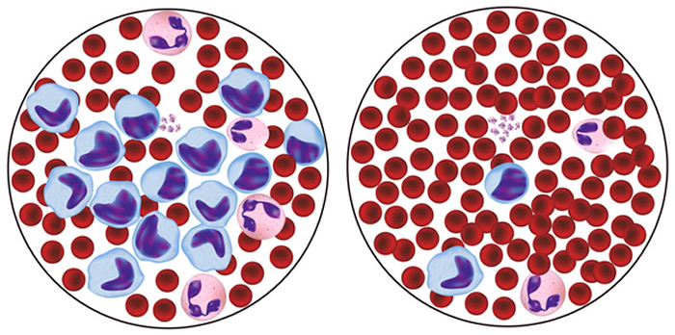
Fallgropar vid panelsekvensering av benmärg
Avsaknad av misstänkta konstitutionella varianter utesluter inte helt ett ärftligt tillstånd
  Ej heltäckande genlista
  För gener på listan kan analysen vara ofullständig
  Analysen upptäcker inte deletioner/duplikationer (t ex RUNX1)
  Klonala avvikelser kan dölja konstitutionella förändringar
  Om konstitutionellt DNA används vid analys av förvärvade varianter är konstitutionella varianter bortfiltrerade
Leukemi
Friskt blod
http://www.tabletsmanual.com/wiki/read/leukemia

Slide 17
Vem skall utredas i Sverige?
Baserat på konsensus bland nordiska experter, befintlig litteratur och internationella riktlinjer: www.nmds.org
A: Patienter med positiv familjehistoria eller tecken / symtom som indikerar ärftliga tillstånd med ökad risk för myeloiska neoplasmer, särskilt MDS / AML.
  1 pat med MDS/AML före 50 åå med varningsflagga vid sjukdomshistoria/klinisk undersökning
  1 pat med MDS/AML/långvarig trombocytopeni eller annan varningsflagga efter 50 åå med minst 1 släkting (första eller andra graders släktingar) med varningsflaggor vid sjukdomshistoria/klinisk undersökning och diagnosticerad före 50 års ålder.
  1 pat med MDS / AML och minst två FGS eller AGS på samma sida familjen med cancer, varav en före 50 års ålder. (ffa bröstcancer, sarkom, annan hematologisk malignitet, hjärntumör, mm)
  ≥3 FGS eller AGS på samma sida familjen med varningsflaggor vid sjukdomshistoria/klinisk undersökning oavsett ålder
FGS= förstagradsläktingar (föräldrar, syskon, barn); AGS=andragradsläktingar (far-/morföräldrar, föräldrars syskon, barnbarn)

Slide 18
Vem skall utredas i Sverige?
B: Patienter med myeloiska neoplasmer med misstänkta konstitutionella varianter upptäckta vid genetisk testning av benmärg.
Variant med VAF runt 40%-60% eller >90% (vid gener på kromosom X) i en gen som kan orsaka ärftlig MDS/AML:
  RUNX1, GATA2, TP53, ETV6 and CEBPA
  Flera gener vid analys med nya Twistpanelen
Utförande laboratorium brukar kommentera i utlåtande när utredning av annan vävnad (hud, T-celler) rekommenderas för att utreda om den funna varianten är nedärvd eller förvärvad.
C: Patenter med MDS/AML före 50 års ålder med monosomi 7 eller del(7q) vid kromosomanalys*
*som inte uppfyller kriteria A eller B

Slide 19
Att tänka på
Nämnda kriterier är baserade på idag kända ärftliga tillstånd
50 års gränsen är godtycklig
  t.ex mutationer i DDX41 genen kan ge upphov till ärftlig MDS över 50 år
Om du misstänker att din patient kan ha ett ärftligt tillstånd trots att hen inte uppfyller kriterierna → frågeremiss till hematologiskt centrum / klinisk genetik med erfarenhet av dessa tillstånd

Slide 20
Utredningsgång när A/B/C kriteria är uppfyllda ww.nmds.org
Patienten bör erbjudas genetisk vägledning före/efter genetisk utredning
  av kliniska genetiker eller hematologer med erfarenhet inom området
Man måste göra klart för patienten att det inte är säkert att vi hittar någon genetisk förklaring
Icke-hematopoietisk vävnad föredras för genetisk utredning
  1:a val: odlade fibroblaster från hudbiopsi (kan tas i samband med benmärgsundersökning)
  2:a val: T-celler, blod vid CR, kindskrap, saliv, hår, naglar
Val av genetisk analys
  Riktad analys för patienter i grupp B (variant påvisat vid panelsekvensering)
  Vb bredare genetisk analys; genpanel, helexom eller helgenom
  Om stark misstanke av ett specifikt syndrom kan riktad analys utföras

Slide 21
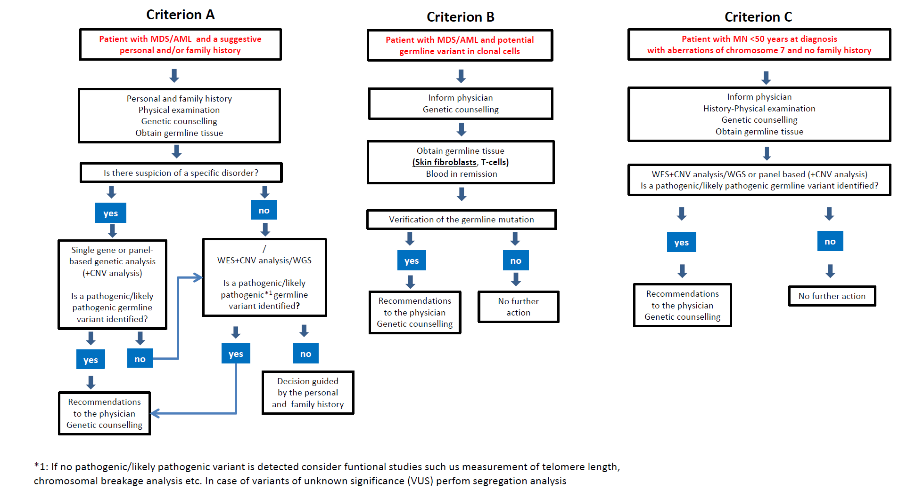
Figure 1 från nordiska riktlinjer

Slide 22
Utfall av genetisk utredning - 1
Fynd av troligen patogen / patogen konstitutionell variant
  Fyndet förklarar varför patienten har fått MDS/AML
  Remiss till Klinisk Genetik för genetisk vägledning och ev familjeutredning (t.ex. information om eventuell prenatal diagnostik)
  Om allogen SCT är aktuell, se riktlinjer www.nmds.org
  Om relevant för tillståndet, remiss till andra organspecialister

Slide 23
Utfall av genetisk utredning - 2
Fynd av konstitutionell variant av oklar signifikans (s.k. VUS)
  Med moderna genetiska metoder påvisas ofta varianter som aldrig setts förut eller inte tidigare associerats med sjukdom.
  Dessa varianter kan inte användas i kliniken men kan föranleda vidare utredning av patienten/släktingar.
  Remiss till Klinisk Genetik är motiverad
  Segregationsanalys hos föräldrarna för att se om varianten är en nymutation
  → Segregationsanalys om andra drabbade släktingar finns
  Kompletterande analyser, t.ex. telomerlängdanalys (www.nmds.org)
  Diskussion i nationella och internationella forum: har varianten setts hos någon annan patient?

Slide 24
Utfall av genetisk utredning -3
Ingen variant påvisas vid en bred utredning (t.ex. helexom eller helgenomsekvensering) som med dagens kunskap kan förklara patientens sjukdomsbild
  Om stark misstanke av ärftligt tillstånd baserat på släktträdet eller klinisk diagnos ställningstagande till fortsatt utredning inom ett forskningsprojekt
  Data från helexom eller helgenomsekvensering kan vara värd av re-analyseras efter några år om nytillkommen kunskap
  Diskussion inom lokala och nationella forum: är patienten färdigutredd?
  Om misstanke på ärftligt tillstånd bör släktingar inte användas som benmärgsdonatorer

Slide 25
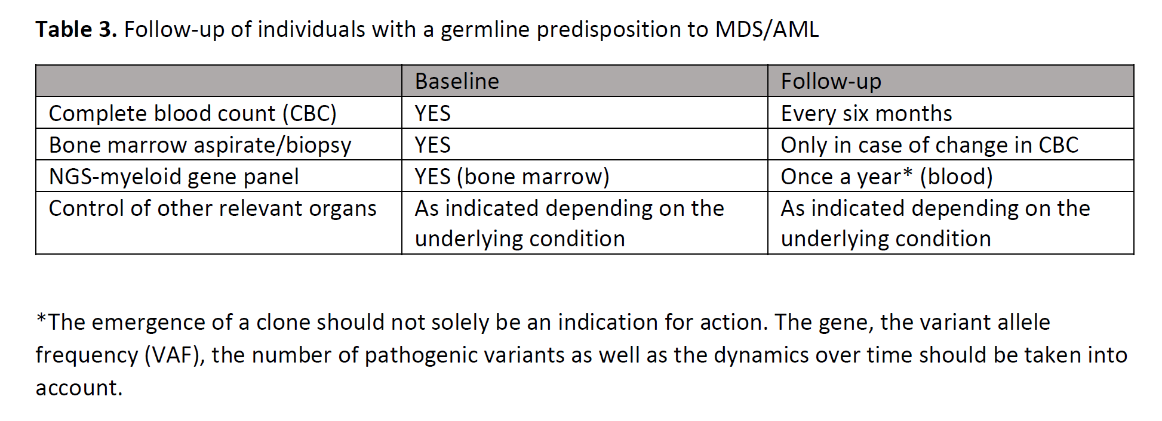
Uppföljning av friska anlagsbärare www.nmds.org
Rekommenderas för
  Bärare av troligen patogen / patogen konstitutionell variant associerad med ökad risk för MDS/AML
  Patienter som uppfyller kriteria för ett ärftligt tillstånd där ingen variant har kunnat påvisas (och ev deras förstagradsläktningar)
Remiss till hematologiskt centrum med erfarenhet av dessa tillstånd

Slide 26
Rekommendation inför HSCT www.nmds.org
Indikation och timing för HSCT varierar beroende på ärftligt tillstånd
Val av donor (icke-besläktad eller icke-bärare om möjligt)
Olika tillstånd kan kräva olika förbehandlingar inför HSCT
För de flesta tillstånd föreligger begränsad erfarenhet om HSCT → konsultation med internationella experter inom området kan behövas

Slide 27
Några mer vanliga tillstånd som med ökad risk för MDS/AML (utförlig lista www.nmds.org)
RUNX1 punktmutationer eller mer sällsynt deletioner
  30-50% risk för MDS / AML
  Ofta debut före 50 års ålder
  Ingen syndrombild
GATA2 punktmutationer eller mer sällsynt deletioner
  Mycket hög risk (>70-90%) att utveckla MDS/AML
  Monocytopeni och anamnes på vårtor i unga år
  Ofta men inte alltid syndrombild; MonoMac, Embergers syndrom
Fanconianemi, Schwachman-Diamond, Diamond-Blackfan
  Ofta syndrombild
  Tillstånd med egna hemsidor med utförlig information (lista www.nmds.org)

Slide 28
Några mer vanliga tillstånd som med ökad risk för MDS/AML (utförlig lista www.nmds.org)
Telomersjukdom
  Orsakas av mutationer / deletion i någon av telomerkomplexets gener
  Utredning skall innefatta analys av telomerlängd
  Mycket komplex sjukdomsbild med affektion av olika organ, ex lung och leverfibros, risk för ÖNH cancer och gyncancer, tidig hjärt-kärlsjukdom
  Dyskeratotis kongenita. DKC1, X-bunden, vanligen diagnos som barn
  TERT och TERC - inte sällan diagnos i vuxen ålder
  Ett flertal andra gener kan också vara affekterade
  Anticipation vanligt, penetrans mycket varierande
  Pålagrad MDS inte sällan mild, skall inte förhindra utredning av t ex lungtransplantation
  Behandling med anabola steroider kan vara indicerat

Slide 29
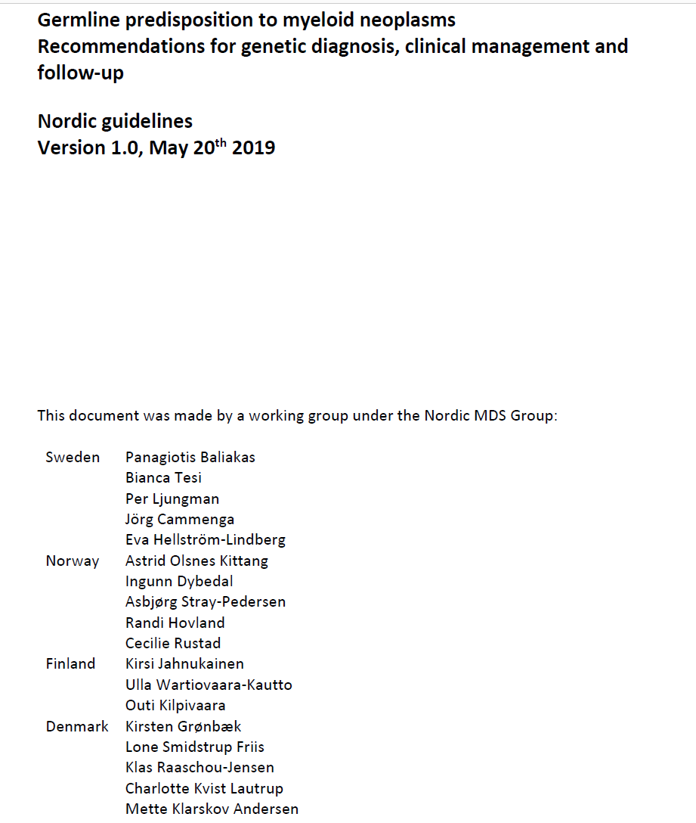
Sammanfattning av riktlinjerna finns att läsa på NMDS webbsidan:
klicka här för att komma åt texten

Slide 30
Litteratur
Churpek et al 2017 Familial myelodysplastic syndrome/acute myeloid leukemia. Best Practice & Research Clinical Haematology
Desai et al 2017 Clinical Assessment and Diagnosis of Germline Predisposition to Hematopoietic Malignancies: The University of Chicago experience. Frontiers in pediatrics
Furutani et al 2017 Germline Genetic Predisposition to Hematologic Malignancy. Journal of Clinical Oncology
How I diagnose and manage individuals at risk for inherited myeloid malignancies, The University of Chicago Hematopoietic Malignancies Cancer Risk Team, 2016, Blood
Godley & Shimamura. 2017. Genetic predisposition to hematologic malignancies: management and surveillance, Blood
West and Churpek, 2017, Old and new tools in the clinical diagnosis of inherited bone marrow failure syndromes. ASH educational book
Brown et al 2017 Recognition of familial myeloid neoplasia in adults. Seminars in Hematology
Riktlinjer för specifika diagnoser
Fanconi Anemia Research Fund I. Fanconi anemia: guidelines for diagnosis and management. 4th ed. 2014.
Participants of Sixth Annual Daniella Maria Arturi International Consensus Conference. Diagnosing and treating Diamond Blackfan anaemia: results of an international clinical consensus conference. Br J Haematol. 2008;142(6):859-876.
Draft consensus guidelines for diagnosis and treatment of Shwachman-Diamond syndrome. Ann N Y Acad Sci. 2011;1242:40-55.
Dyskeratosis congenita and telomere biology disorders: diagnosis and management guidelines. 2015.

